Slide 1
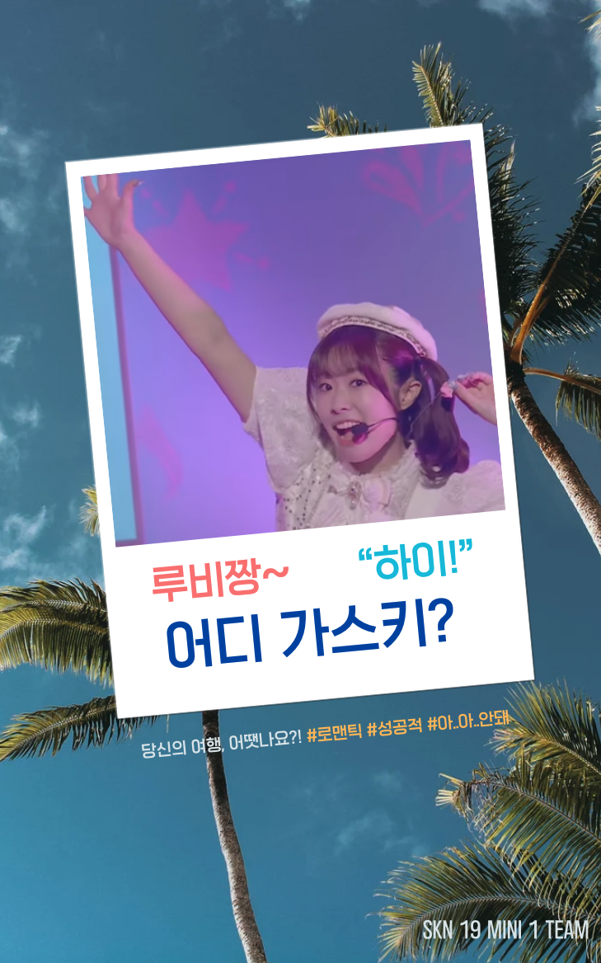
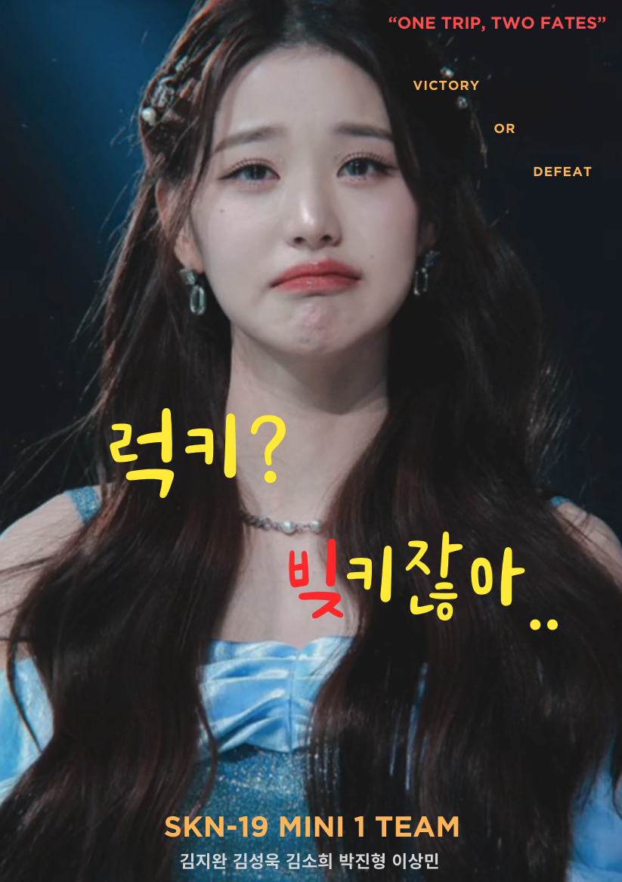
Notes:
#발표시작
인사 > 팀명소개 > 팀원소개 > 프로젝트진행과정(우리는 이런식으로 프로젝트를 진행했고, 진행한 내용에 대해 소개하고자 한다.)

Slide 2



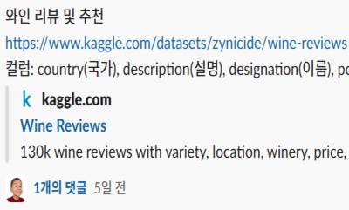
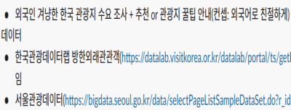
2. 프로젝트진행과정(CRISP-DM)
주제 탐색
관광 → 여행!
여행하면.. 추천?
추천은 어떻게하지..?
그럼 회귀..?
분류..?
데이터 탐색에 집중
먼저 데이터를 이해해보자
Notes:
프로젝트진행과정(우리는 이런식으로 프로젝트를 진행했고, 진행한 내용에 대해 소개하고자 한다.)
*CRISP-DM: 수업시간에 배웠던 데이터분석프로세스 CRISP-DM

Slide 3
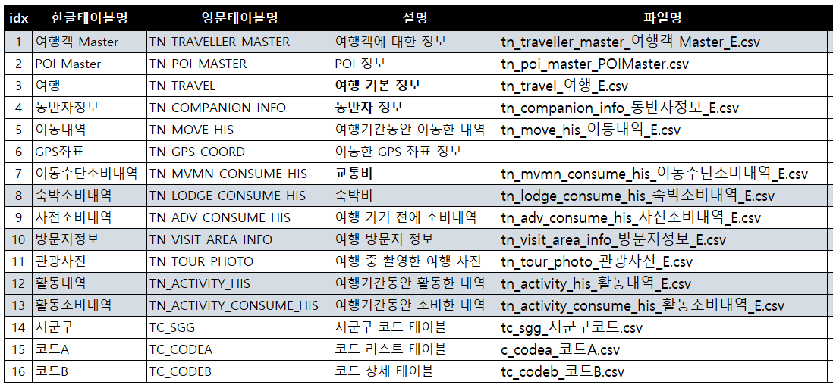
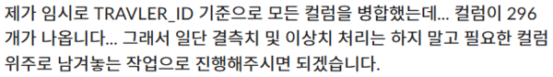
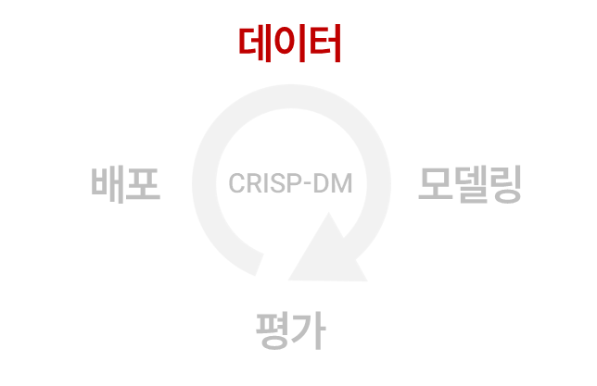
2. 프로젝트진행과정(CRISP-DM)
데이터 이해
데이터 수집
데이터 탐색
활용도가 높을 5개 테이블을 선정 [여행마스터 · 숙박소비 · 방문지 · 활동 · 소비]
필요한 Feature 식별 & 결측치·이상치 점검
Notes:
프로젝트진행과정(우리는 이런식으로 프로젝트를 진행했고, 진행한 내용에 대해 소개하고자 한다.)
*CRISP-DM: 수업시간에 배웠던 데이터분석프로세스 CRISP-DM

Slide 4
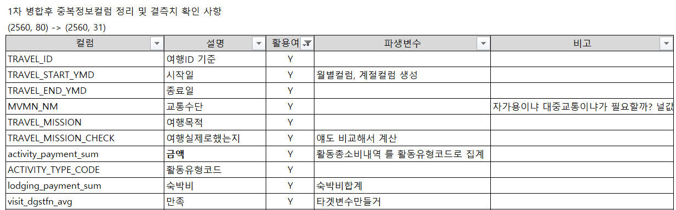
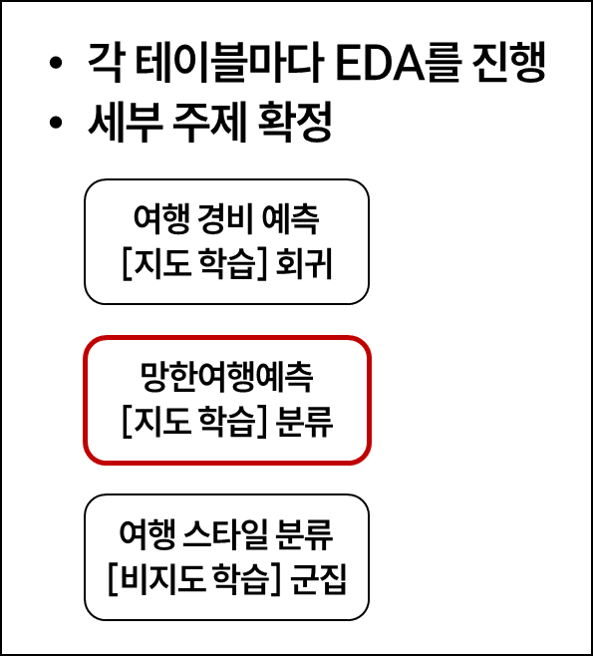

2. 프로젝트진행과정(CRISP-DM)
데이터 준비
데이터 정리
최종 Feature 선택 및 통합
분석을 위한 최종 데이터셋 생성
항목 | 내용
소스 | AI Hub 국내 여행로그 데이터(수도권)
관측기간 | 2023.04 ~ 2023.09
관측치 | 2,560 rows
피처 | 31 columns
기본키 | TRAVEL_ID (고유 2,560건)
타겟분포 | 여행성공 72.6% | 여행실패 27.4%
각 테이블마다 EDA를 진행
세부 주제 확정
데이터
여행 경비 예측 [지도 학습] 회귀
배포
CRISP-DM
모델링
망한여행예측
[지도 학습] 분류
평가
여행 스타일 분류
[비지도 학습] 군집
Notes:
프로젝트진행과정(우리는 이런식으로 프로젝트를 진행했고, 진행한 내용에 대해 소개하고자 한다.)
*CRISP-DM: 수업시간에 배웠던 데이터분석프로세스 CRISP-DM

Slide 5

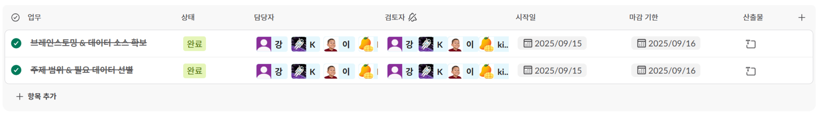
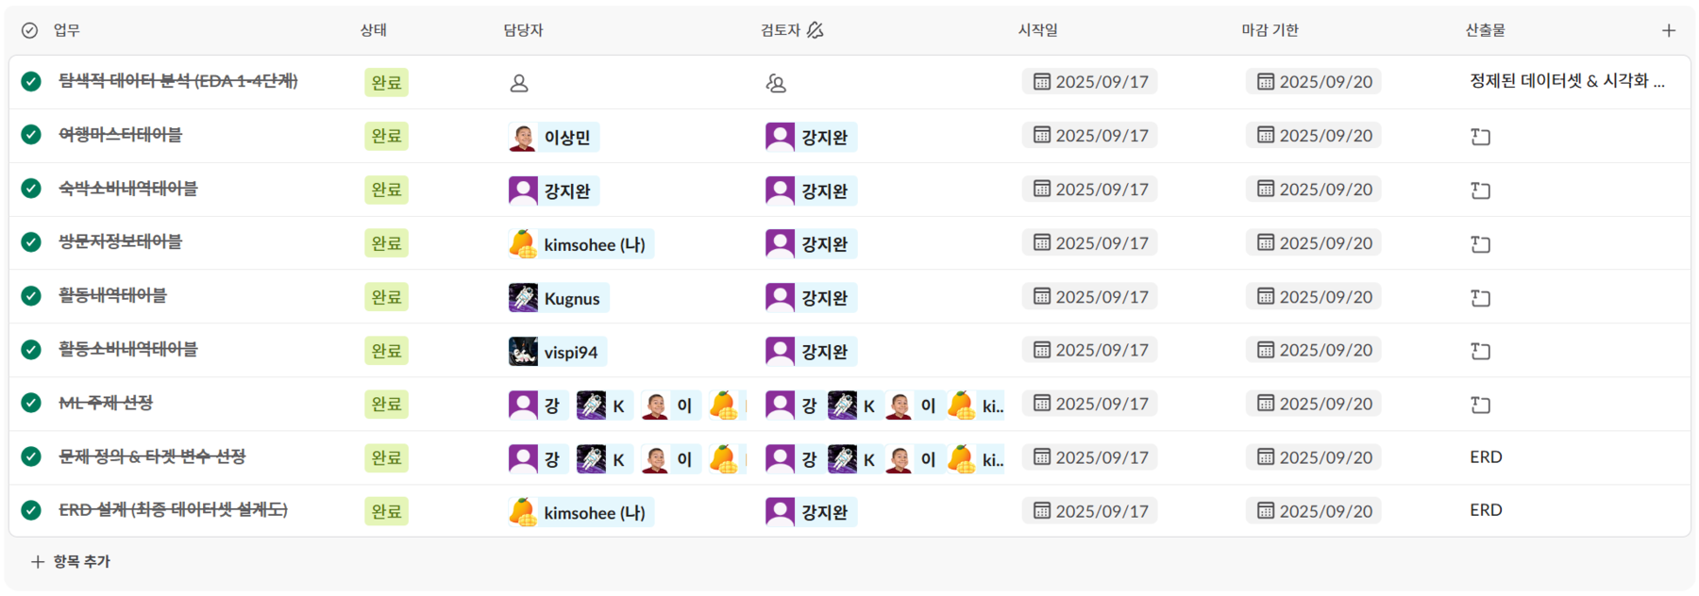
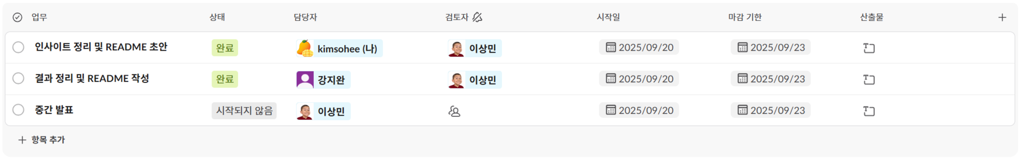
1. 프로젝트 소개
한번의 여행, 두가지 운명
One Trip, Two Fates
다양한 여행 정보를 기반으로 여행 실패 가능성을 이진 분류 모델을 통해 예측
Notes:
프로젝트진행과정(우리는 이런식으로 프로젝트를 진행했고, 진행한 내용에 대해 소개하고자 한다.)
*CRISP-DM: 수업시간에 배웠던 데이터분석프로세스 CRISP-DM

Slide 6
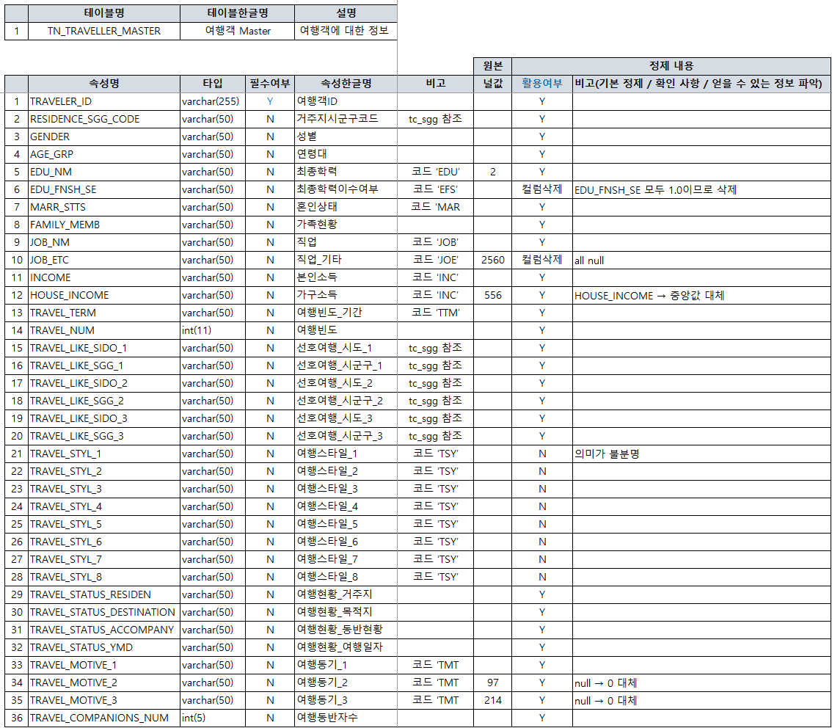

여행마스터 테이블
Feature 선정
결측치 대체
인코딩 방법
Feature | 활용여부
여행ID | Y
성별 | Y
연령대 | Y
최종학력이수여부 | 삭제
가구소득 | Y
직업(기타) | 삭제
… | …
가구소득
9
NaN
10
5
Feature | 인코딩
성별 | Label
연령대 | Label
직업 | Label
동반유형 | One-Hot
… | …
… | …
… | …
중앙값 대체
*결측률 : 21.7%
여행동기
4
NaN
5
8
0으로 대체
*결측률 : 8.4%

Slide 7
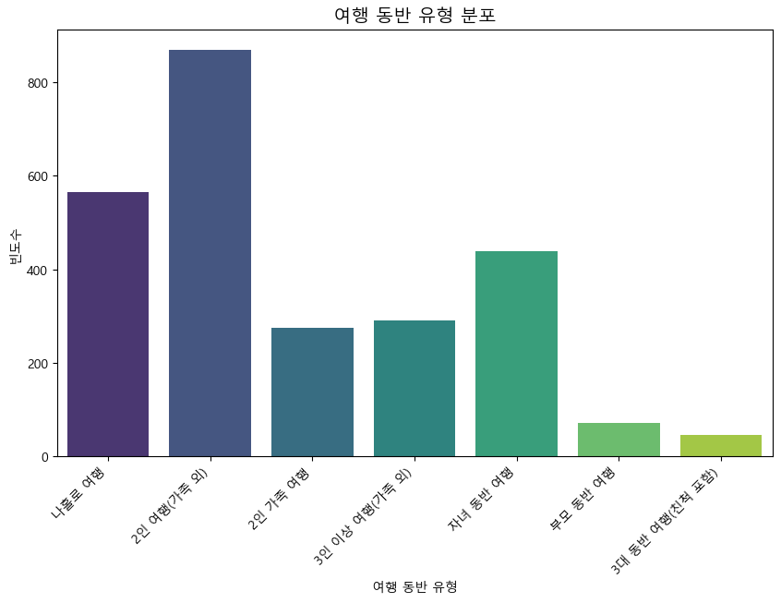
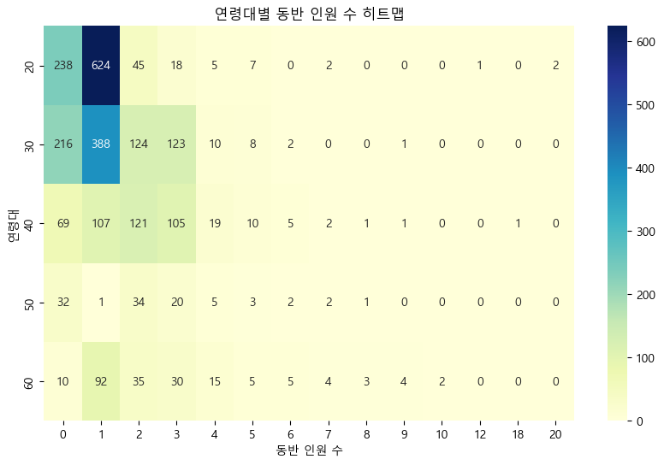
여행마스터 테이블
20·30세대 중심으로 소규모 여행 비중이 높음
30·40세대의 1인 여행은 급감하고, 가족·단체 여행 비중이 높음

Slide 8
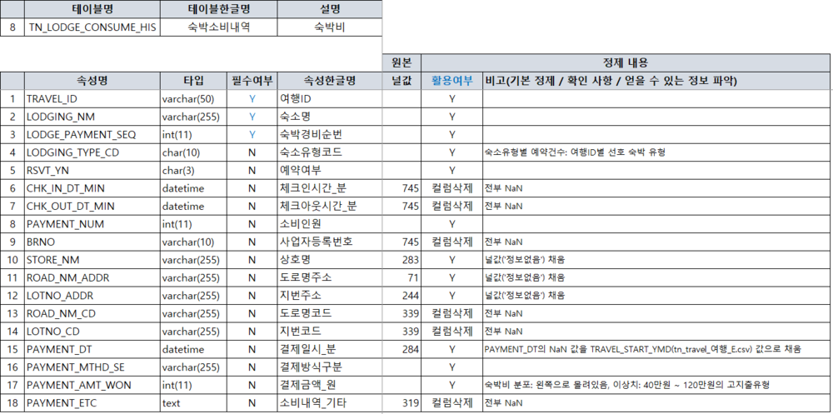
숙박소비내역 테이블
Feature 선정
결측치 대체
인코딩 방법
Feature | 활용여부
여행ID | Y
숙박유형코드 | Y
예약여부 | Y
결제금액(원) | Y
체크인시간(분) | 삭제
체크아웃시간(분) | 삭제
… | …
결제일시(분)
2023-04-29…
NaN
2023-04-29…
2023-07-02…
Feature | 인코딩
숙소유형코드 | One-Hot
예약여부 | Label
결제방식구분 | One-Hot
… | …
… | …
… | …
… | …
여행시작일 대체
*결측률 : 38.1%
도로명주소
4
NaN
5
8
‘없음’으로 대체
*결측률 : 9.5%

Slide 9
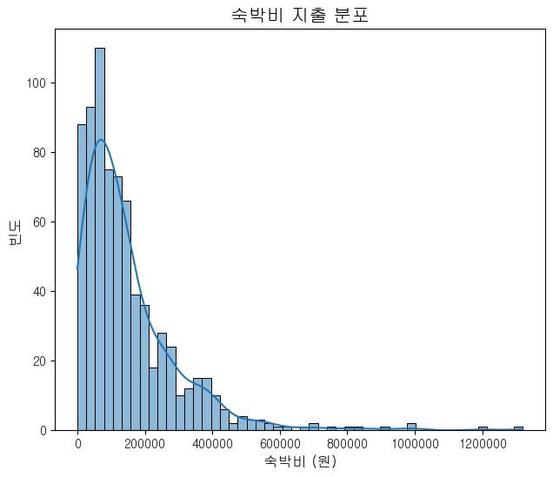
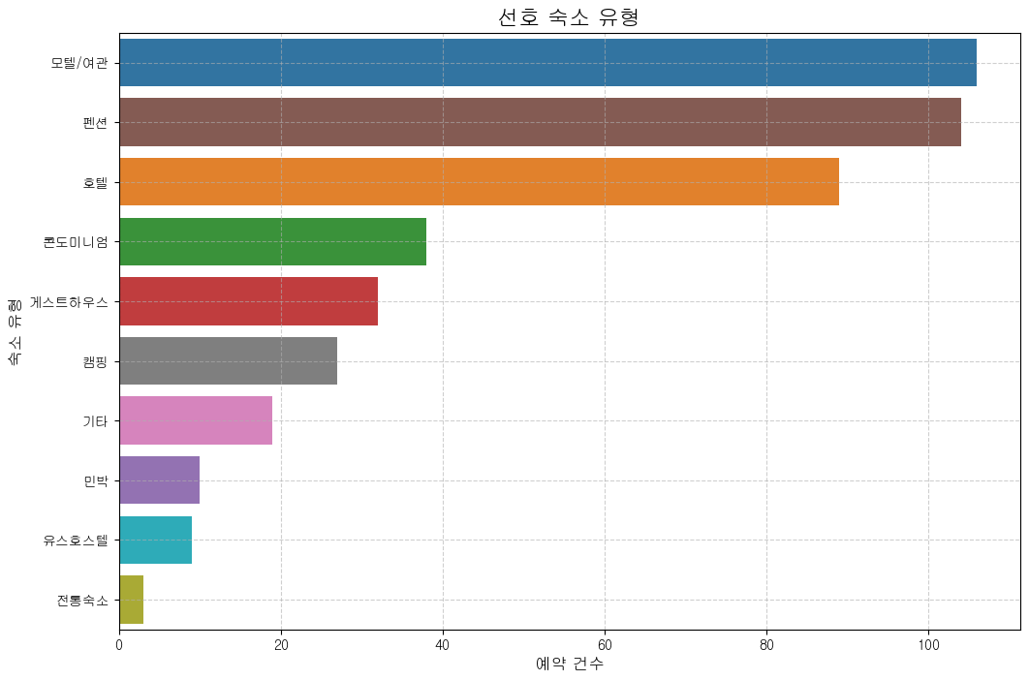
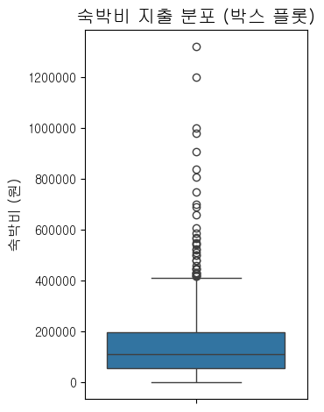
숙박소비내역 테이블
* 평균 : 약 15만원, 중앙값 : 약 11만원
여행객 90%의 숙박 지출 금액은 약 33만원 이내로 소비
숙박 유형은 “중저가숙소 > 고급숙소 > 테마숙소” 순으로 선호
* 중저가숙소 : 모텔/여관, 펜션, 게스트하우스 | 고급숙소 : 호텔, 콘도미니엄 | 테마숙소: 캠핑, 전통숙소

Slide 10
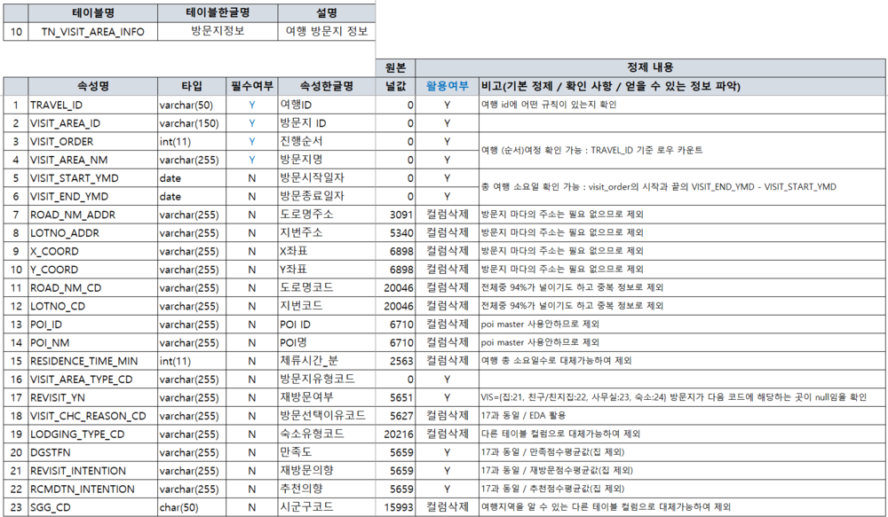
방문지정보 테이블
Feature 선정
결측치 대체
인코딩 방법
Feature | 활용여부
여행ID | Y
방문지ID | Y
만족도 | Y
재방문의향 | Y
추천의향 | Y
X좌표 | 삭제
… | …
만족도
NaN
2
4
NaN
Feature | 인코딩
방문지유형코드 | One-Hot
재방문여부 | Label
… | …
… | …
… | …
… | …
… | …
행 삭제
*유형 : 집, 사무실 26.5%
재방문여부
NaN
N
Y
NaN
행 삭제
*유형 : 집, 사무실 26.5%

Slide 11
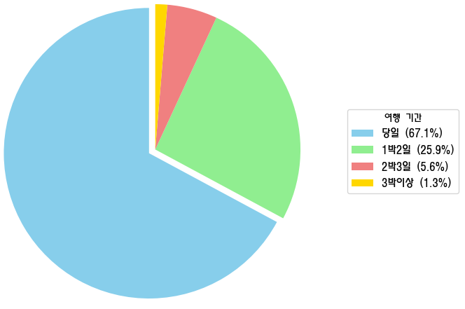
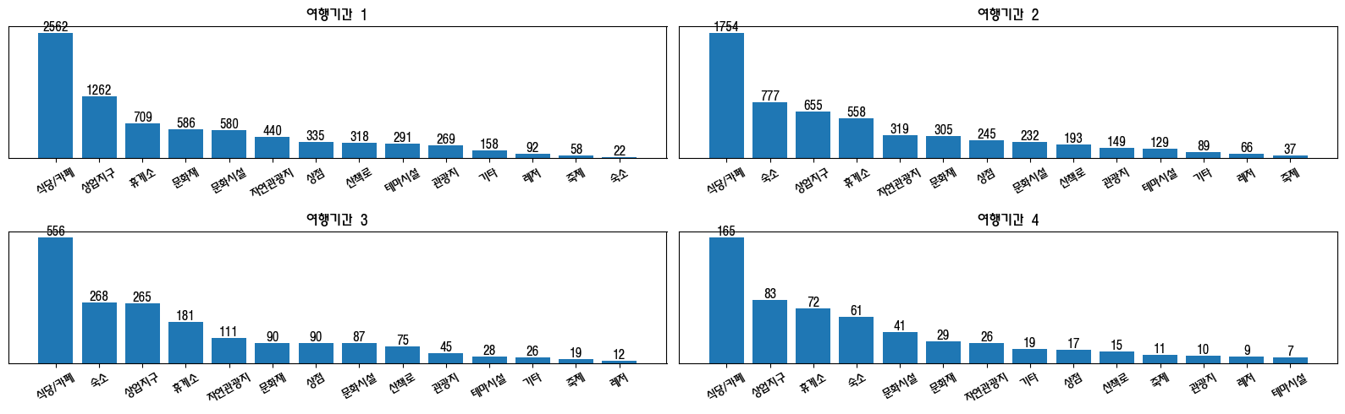
방문지정보 테이블
여행 기간 비중
여행 기간별 방문지 순위
당일
1박2일
2박3일
3박이상
여행기간은 당일 여행이 가장 많으며, 기간이 짧을 수록 테마시설·관광지의 선호도가 높음
여행기간과 관계없이 식당/카페·상업지구 방문은 항상 많음
* 테마시설 : 놀이공원, 워터파크 | 관광지 : 체험 활동 관광지 | 상업지구 : 거리, 시장, 쇼핑시설
Notes:
1095,VIS,"13",체험 활동 관광지,"","",N,15,"2022-07-14 15:14:57",
1002,VIS,"1",자연관광지,"","",N,10,"2022-07-05 10:48:17",
1003,VIS,"2","역사/유적/종교 시설(문화재, 박물관, 촬영지, 절 등)","","",N,20,"2022-07-05 10:48:24",
1005,VIS,"3","문화 시설(공연장, 영화관, 전시관 등)","","",N,30,"2022-07-05 11:23:34",
1006,VIS,"4","상업지구(거리, 시장, 쇼핑시설)","","",N,40,"2022-07-05 11:23:39",
1007,VIS,"5","레저/스포츠 관련 시설(스키, 카트, 수상레저)","","",N,50,"2022-07-05 11:23:47",
1008,VIS,"6","테마시설(놀이공원, 워터파크)","","",N,60,"2022-07-05 11:23:56",
1009,VIS,"7","산책로, 둘레길 등","","",N,70,"2022-07-05 11:24:06",
1010,VIS,"8",지역 축제/행사,"","",N,80,"2022-07-05 11:24:15",
1011,VIS,"9","역, 터미널, 고속도로 휴게소","","",N,90,"2022-07-05 11:24:23",
1012,VIS,"10",상점,"","",N,100,"2022-07-05 11:24:31",
1013,VIS,"11",식당/카페,"","",N,110,"2022-07-05 11:24:40",
1014,VIS,"12",기타,"","",N,120,"2022-07-05 11:24:49",

Slide 12
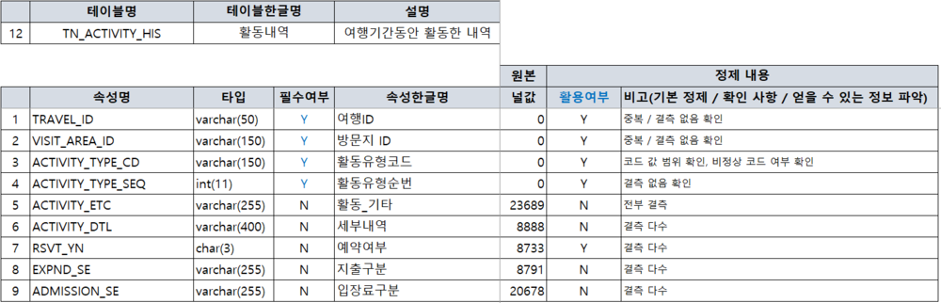
활동내역 테이블
Feature 선정
결측치 대체
인코딩 방법
Feature | 활용여부
여행ID | Y
방문지ID | Y
활동유형코드 | Y
활동_기타 | 삭제
예약여부 | Y
입장료구분 | 삭제
… | …
예약여부
N
NaN
N
Y
Feature | 인코딩
활동유형코드 | One-Hot
… | …
… | …
… | …
… | …
… | …
… | …
‘없음’으로 대체
*결측률 : 26.5%

Slide 13
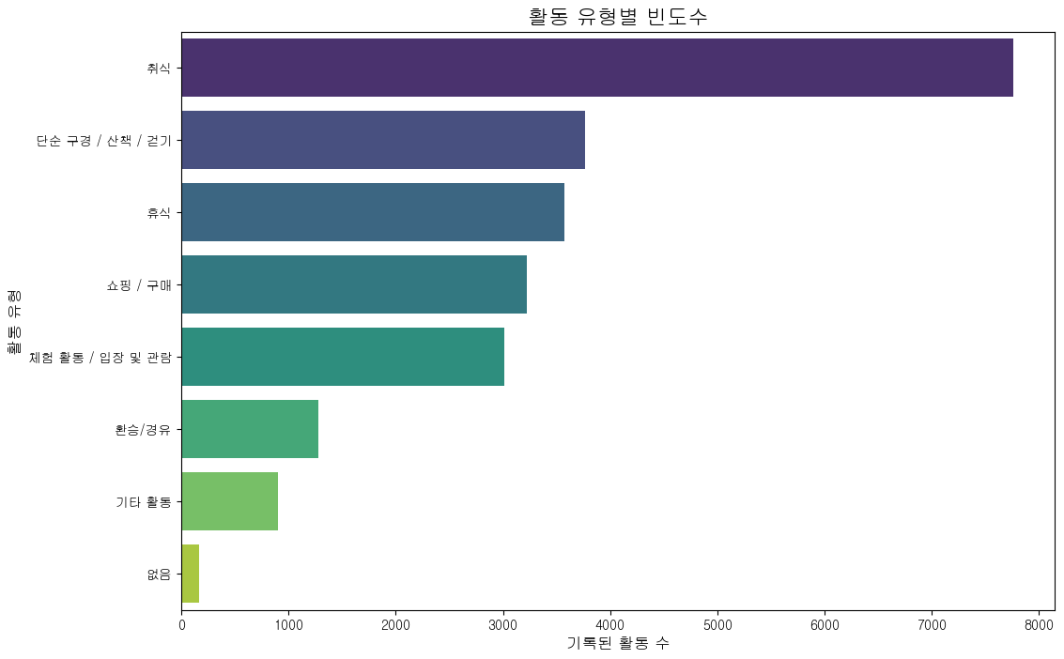
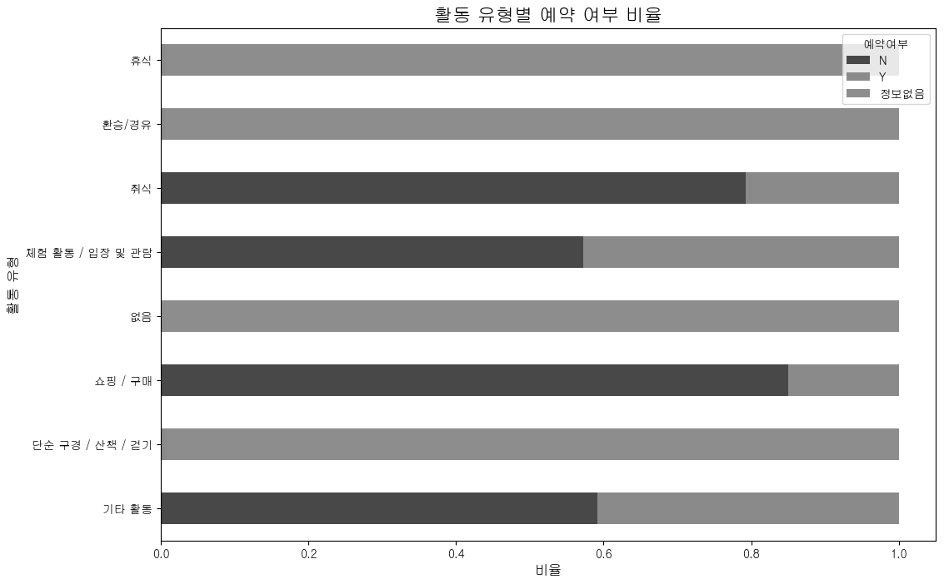
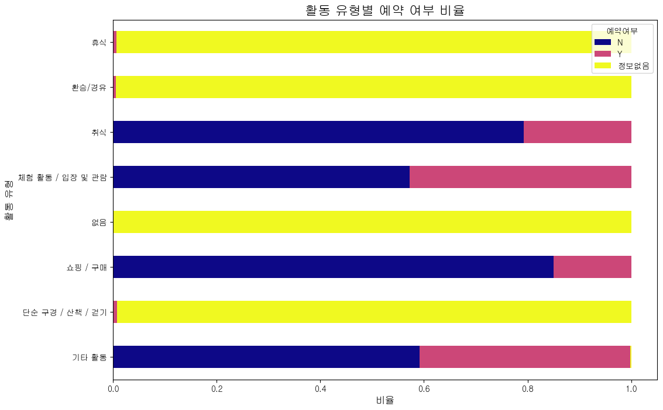
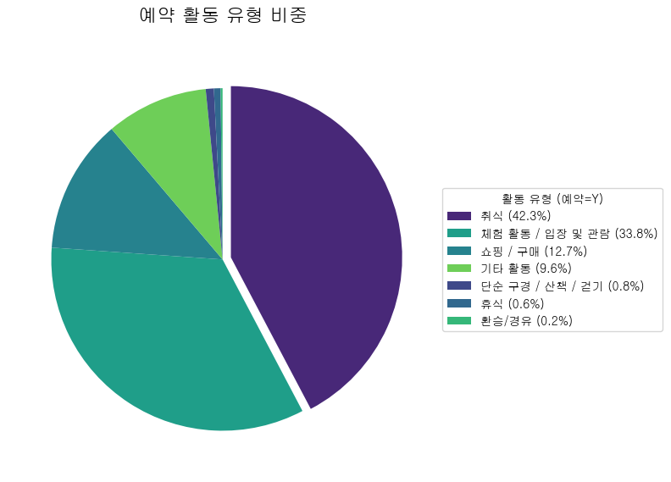
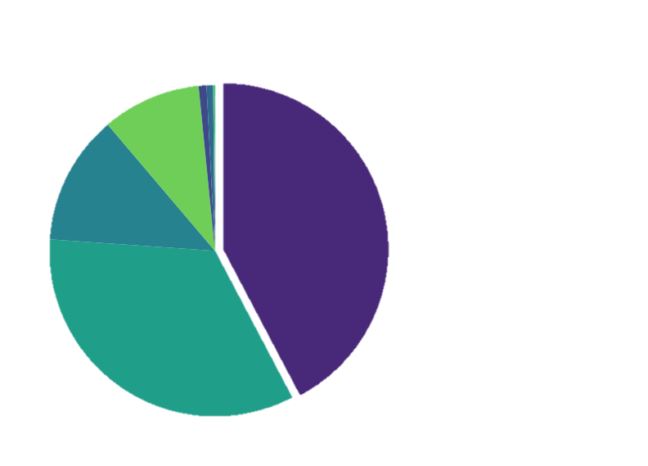
활동내역 테이블
취식 유형의 활동이 가장 많으며 이들 중 약 20%는 예약을 동반함
체험·관람 유형의 여행객은 상대적으로 적지만 예약 활동 비중은 높음
Notes:
1095,VIS,"13",체험 활동 관광지,"","",N,15,"2022-07-14 15:14:57",
1002,VIS,"1",자연관광지,"","",N,10,"2022-07-05 10:48:17",
1003,VIS,"2","역사/유적/종교 시설(문화재, 박물관, 촬영지, 절 등)","","",N,20,"2022-07-05 10:48:24",
1005,VIS,"3","문화 시설(공연장, 영화관, 전시관 등)","","",N,30,"2022-07-05 11:23:34",
1006,VIS,"4","상업지구(거리, 시장, 쇼핑시설)","","",N,40,"2022-07-05 11:23:39",
1007,VIS,"5","레저/스포츠 관련 시설(스키, 카트, 수상레저)","","",N,50,"2022-07-05 11:23:47",
1008,VIS,"6","테마시설(놀이공원, 워터파크)","","",N,60,"2022-07-05 11:23:56",
1009,VIS,"7","산책로, 둘레길 등","","",N,70,"2022-07-05 11:24:06",
1010,VIS,"8",지역 축제/행사,"","",N,80,"2022-07-05 11:24:15",
1011,VIS,"9","역, 터미널, 고속도로 휴게소","","",N,90,"2022-07-05 11:24:23",
1012,VIS,"10",상점,"","",N,100,"2022-07-05 11:24:31",
1013,VIS,"11",식당/카페,"","",N,110,"2022-07-05 11:24:40",
1014,VIS,"12",기타,"","",N,120,"2022-07-05 11:24:49",

Slide 14
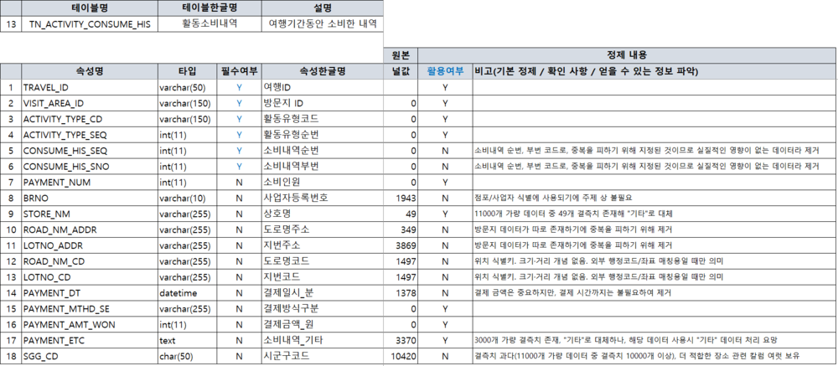
활동소비내역 테이블
Feature 선정
결측치 대체
인코딩 방법
Feature | 활용여부
여행ID | Y
방문지ID | Y
소비인원 | Y
결제일시(분) | 삭제
결제금액(원) | Y
결제방식구분 | Y
… | …
소비내역
새우깡블랙
통감자
NaN
입장권
Feature | 인코딩
활동유형코드 | One-Hot
결제방식구분 | Label
… | …
… | …
… | …
… | …
… | …
‘없음’으로 대체
*결측률 : 28.9%

Slide 15
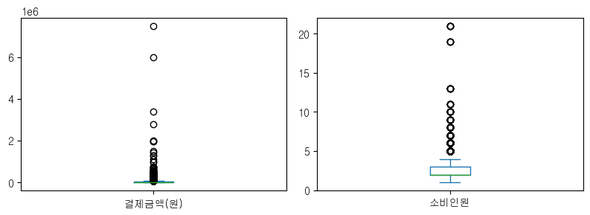
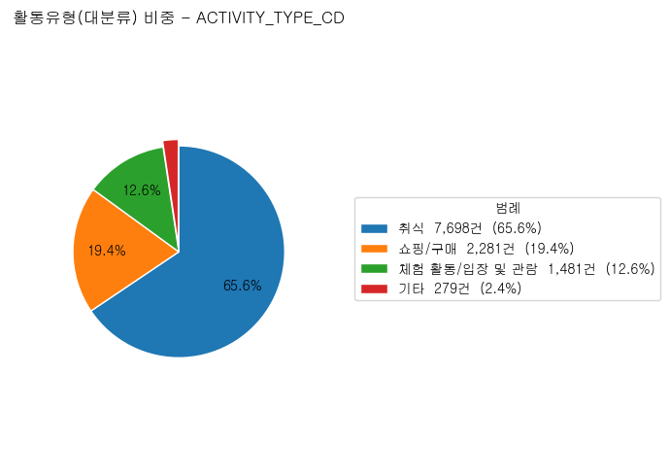
활동소비내역 테이블
취식 활동이 전체의 약 66%로 가장 큰 비중을 차지하며, 여행의 핵심 활동으로 나타남
결제 금액은 극단치(고액 소비)가 존재하지만, 대부분 소액 결제가 집중되어 분포가 치우쳐 있음
Notes:
1095,VIS,"13",체험 활동 관광지,"","",N,15,"2022-07-14 15:14:57",
1002,VIS,"1",자연관광지,"","",N,10,"2022-07-05 10:48:17",
1003,VIS,"2","역사/유적/종교 시설(문화재, 박물관, 촬영지, 절 등)","","",N,20,"2022-07-05 10:48:24",
1005,VIS,"3","문화 시설(공연장, 영화관, 전시관 등)","","",N,30,"2022-07-05 11:23:34",
1006,VIS,"4","상업지구(거리, 시장, 쇼핑시설)","","",N,40,"2022-07-05 11:23:39",
1007,VIS,"5","레저/스포츠 관련 시설(스키, 카트, 수상레저)","","",N,50,"2022-07-05 11:23:47",
1008,VIS,"6","테마시설(놀이공원, 워터파크)","","",N,60,"2022-07-05 11:23:56",
1009,VIS,"7","산책로, 둘레길 등","","",N,70,"2022-07-05 11:24:06",
1010,VIS,"8",지역 축제/행사,"","",N,80,"2022-07-05 11:24:15",
1011,VIS,"9","역, 터미널, 고속도로 휴게소","","",N,90,"2022-07-05 11:24:23",
1012,VIS,"10",상점,"","",N,100,"2022-07-05 11:24:31",
1013,VIS,"11",식당/카페,"","",N,110,"2022-07-05 11:24:40",
1014,VIS,"12",기타,"","",N,120,"2022-07-05 11:24:49",

Slide 16
인사이트(한줄정리)
##여행마스터
여행객의 데모그라피별 여행규모특성이 뚜렷하다
*데모그라피 (연령, 성별 등의 여행객의 정보)
> 여행객의 데모그라피에 따라 여행 규모(연령·동반인원·기간·예산)가 뚜렷하다.
##숙박소비내역
숙소유형의 일반적인숙소의 비중이 크지만 일반적이지 않은 숙소도 다양한 유형의 숙소로 분포되어있다.
즉, 단순 숙박목적이아니라 체험목적으로 오는 여행객들을 분석해볼수 있겠다
> 일반 숙소 비중이 크지만 이색 숙소도 분포해 “숙박 자체가 목적이 아닌 체험형 수요”가 보인다.
##방문지정보
여행객별로 어떤 특성이 방문지 선호도에 영향이 가장 큰지 분석할 가치가 있겠다.
> 여행객 특성(동반유형·이동횟수·총경비 등)이 방문지 선호와 여행 만족도에 어떤 영향을 주는지 확인할 분석 가치가 있겠다.
## 활동내역 & 활동소비
활동유형, 소비금액, 예약내역을 통해서 여행테마(먹방,관광등) / 소비유형(절약형,욜로등)를 군집화해볼수있겠다.
> 활동 유형 조합과 지출·예약 패턴을 분석해 여행 테마·소비 성향을 분류함으로써, 출발 전 재미로 눌러보는 “예측 확인 게임(Like 오늘의 운세는?)”에 반영해 “여행이 망할 확률”을 가볍게 보여주며 간단한 주의 포인트를 함께 제시해볼 수 있겠다.

Slide 17
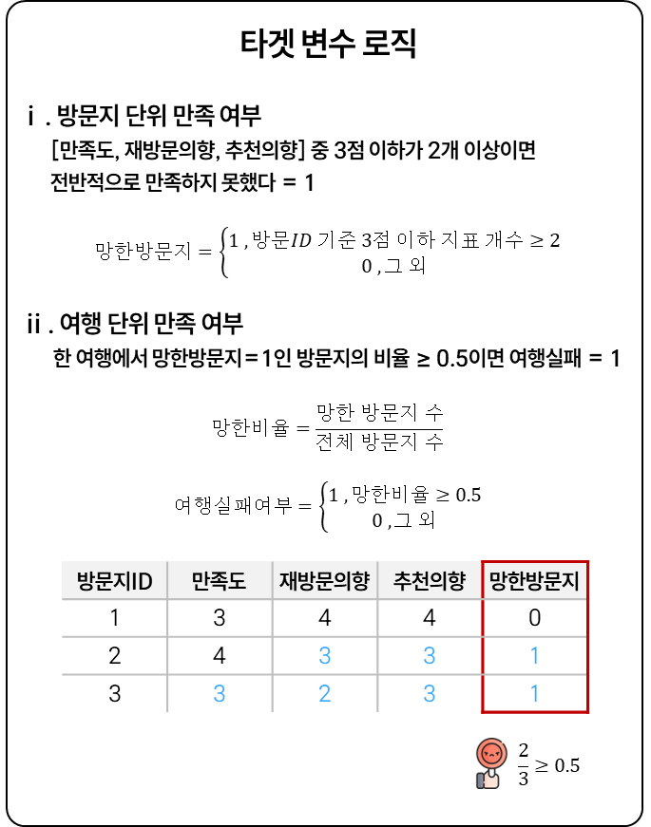
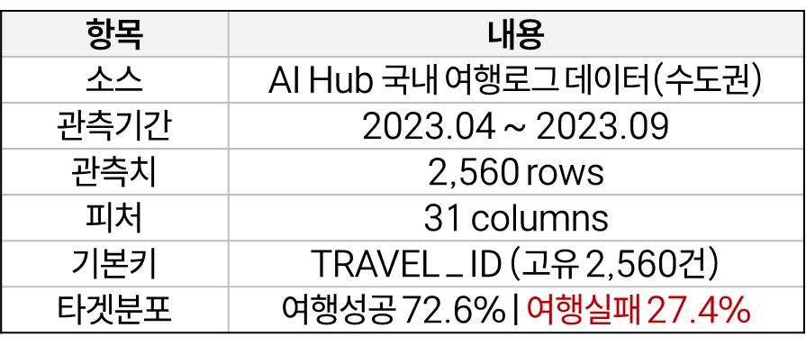

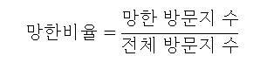
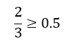
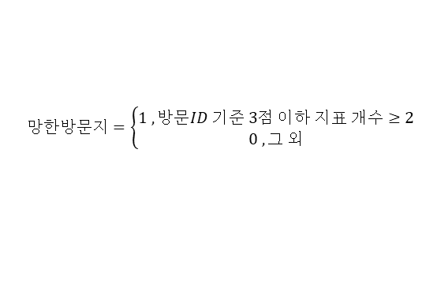
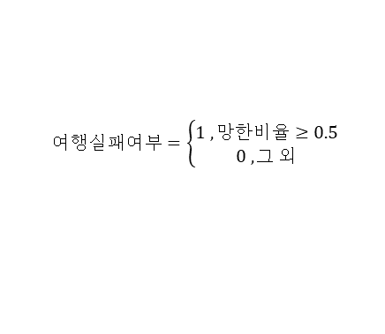
최종 데이터(여행 정보)
데이터 개요
문제 정의
여행 실패 가능성을 이진 분류 모델을 통해 예측
타겟 변수 정의
방문지의 만족·재방문·추천 점수를 결합하여 여행 실패를 정량화하여 타겟변수를 정의
타겟 변수 로직
ⅰ. 방문지 단위 만족 여부
[만족도, 재방문의향, 추천의향] 중 3점 이하가 2개 이상이면
전반적으로 만족하지 못했다 = 1
$$망한방문지=\left\{\begin{aligned}1 , 방문ID 기준 3점 이하 지표 개수≥2 \\ 0 , 그 외\end{aligned}\right.$$
ⅱ. 여행 단위 만족 여부
한 여행에서 망한방문지=1인 방문지의 비율 ≥ 0.5이면 여행실패 = 1
$$망한비율=\frac{망한 방문지 수}{전체 방문지 수}$$
$$여행실패여부=\left\{\begin{aligned}1 , 망한비율≥0.5 \\ 0 , 그 외\end{aligned}\right.$$
방문지ID | 만족도 | 재방문의향 | 추천의향 | 망한방문지
1 | 3 | 4 | 4 | 0
2 | 4 | 3 | 3 | 1
3 | 3 | 2 | 3 | 1
$$\frac{2}{3}≥0.5$$

Slide 18
최종 데이터(여행 정보)
최종 데이터를 위한 ERD 설계
분석을 위한 최종 데이터셋 준비
여행 단위로 가공
데이터 품질 검증 ex) 병합하면서 생긴 의미 중복 컬럼 삭제
여행 실패 예측에 유용한 파생변수를 설계
여행ID | 여행일수 | 이동횟수 | 총경비 | 활동유형수 | 동반유형 | 여행목적 불일치비율 | … | 여행실패 여부
e006100 | 3 | 11 | 179076 | 5 | 2인여행 | 0.00 | … | 0
e000015 | 3 | 5 | 453600 | 7 | 2인여행 | 0.67 | … | 1
e005263 | 5 | 25 | 552400 | 5 | 2인여행 | 0.33 | … | 1
… | … | … | … | … | … | … | … | …
Notes:
동행인원수-실패비율 시각화,
여행 기간(일)-만족도 평균 시각화,
주요 수치형 피처-만족도 히트맵,
하루 이동량(move_cnt + trip_days 복합 피처)-만족도 시각화

Slide 19
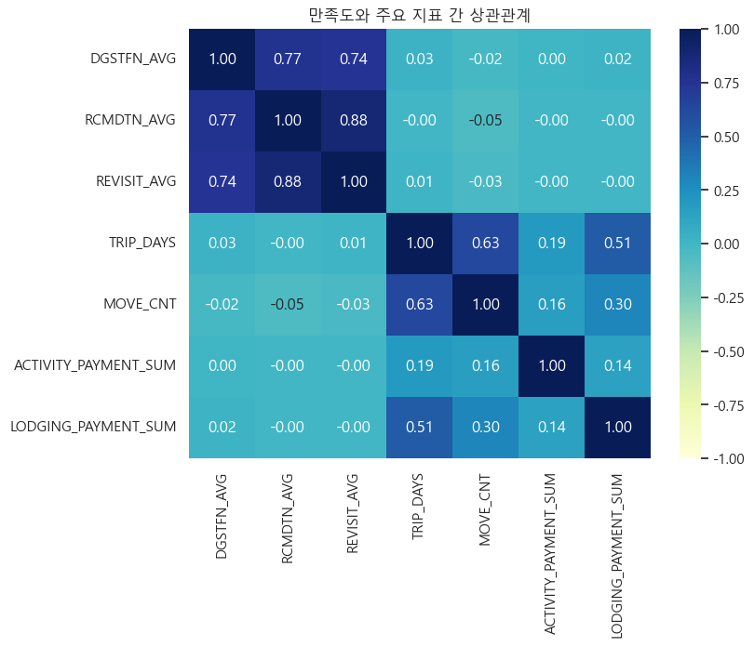
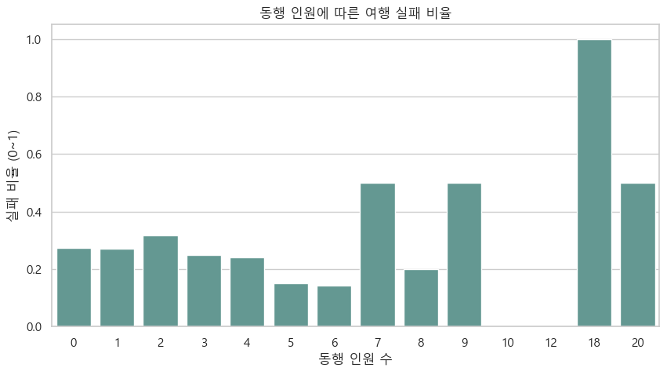
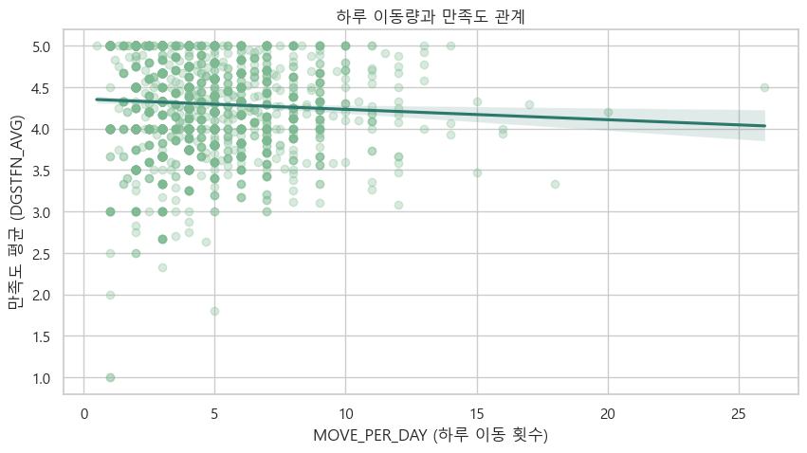
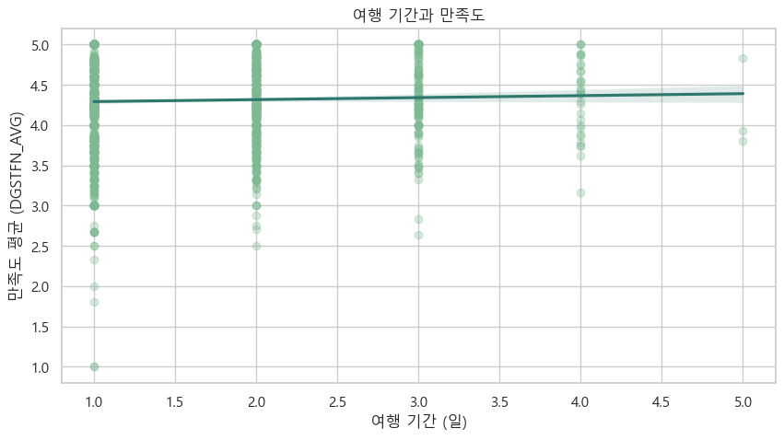
피처 엔지니어링 必
1~2명 또는 아주 큰 인원일 때는 실패비율이 높아지는 경향
하루에 많이 이동할수록 만족도가 약하게 떨어지는 경향
여행 기간이 길수록 만족도가 오르는 경향
Notes:
동행인원수-실패비율 시각화,
여행 기간(일)-만족도 평균 시각화,
주요 수치형 피처-만족도 히트맵,
하루 이동량(move_cnt + trip_days 복합 피처)-만족도 시각화

Slide 20
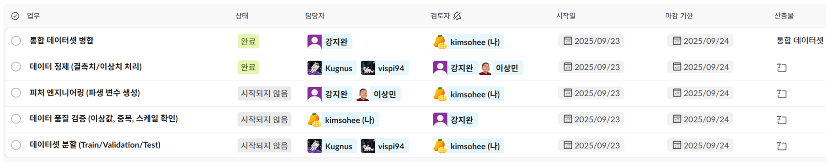
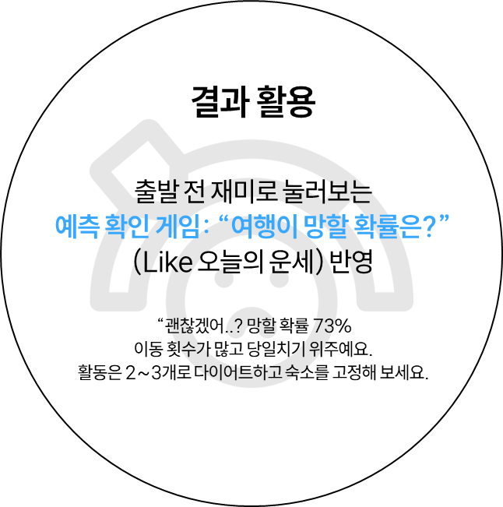
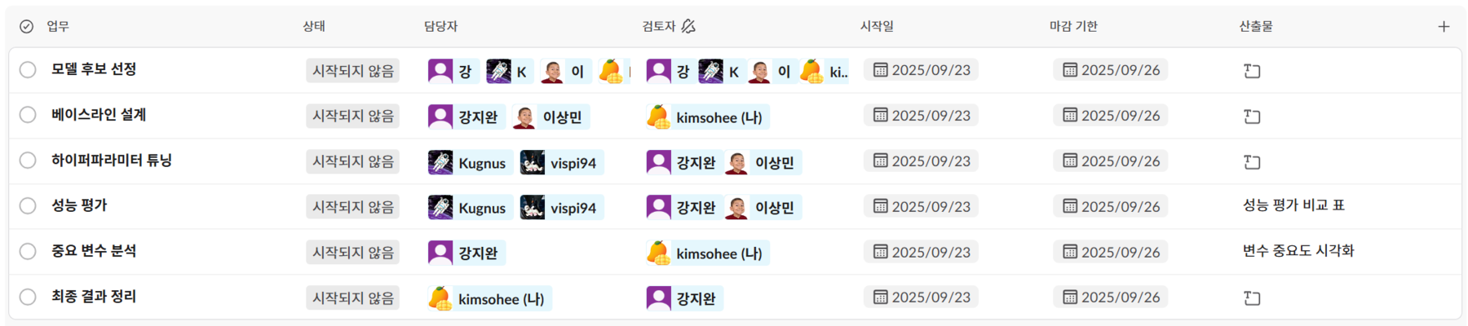
Next Action
Challenge! 핵심 피처 발굴 & 성능 향상을 위한 피처 엔지니어링 & 다양한 시도
결과 활용
출발 전 재미로 눌러보는
예측 확인 게임: “여행이 망할 확률은?”
(Like 오늘의 운세) 반영
“괜찮겠어..? 망할 확률 73%
이동 횟수가 많고 당일치기 위주예요.
활동은 2~3개로 다이어트하고 숙소를 고정해 보세요.

Slide 21
주요 산출물 체크
맨상단으로 (접기/펼치기)
-----------------------------
간단소개
프로젝트구조
기술스택
(필수) 정제된 데이터셋
각 전처리 노트북 (Git링크)
(필수) 정제된 통합 데이터셋
전처리 노트북 (Git링크)
-----------------------------
팀명과 팀소개부터 발표시작부분
-----------------------------
(추가) ERD (이미지)

